Slide 1
无线网络安全
张 磊
密码与网络安全系
计算机科学与软件工程学院
华东师范大学

Slide 2
第八章 联邦学习与无线网络安全
联邦学习背景
8.1
8.2
联邦学习与分布式学习
8.3
联邦学习中的安全挑战
8.4
隐私保护技术与方案
8.5
无线网络中应用案例
2

Slide 3

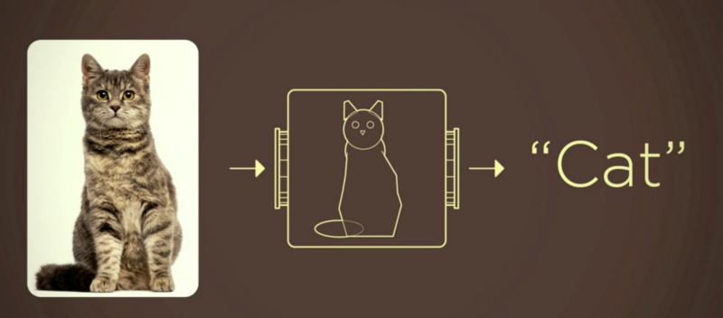

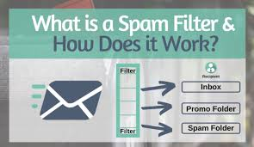
8.1 联邦学习背景
8.1.1 背景-什么是机器学习
机器学习研究的是从数据中通过选取合适的算法，自动的归纳逻辑或规则，并根据这个归纳的结果(模型)与新数据来进行预测。
历史数据
训练
新的数据
输入
预测
未知属性
模型w
机器学习应用领域
图像分类
机器翻译
垃圾邮件过滤
3

Slide 4
8.1 联邦学习背景
8.1.2 背景-机器学习现状
数据孤岛问题
由于行业竞争、隐私安全、行政手续复杂等问题，在大多数行业中，数据以孤岛形式存在。
实现数据整合面临着重重阻力，或者说所需的成本是巨大的。
数据孤岛分类
逻辑性数据孤岛：不同部门站在自己角度定义数据，使得相同数据被赋予不同含义。
物理性数据孤岛：数据在不同部门相互独立存储，独立维护，彼此间相互孤立。
4

Slide 5


8.1 联邦学习背景
8.1.2 背景-机器学习现状
研究界和企业界目前情况：数据收集方通常不是数据使用方。
如A方收集数据，转移到B方清洗，再转移到C方建模，最后将模型卖给D方使用。
各国都在加强数据安全和隐私保护，如欧盟《通用数据保护条例》（GDPR）。
这种数据在实体间转移、交换和交易的形式违反了GDPR，对传统数据使用模式提出了挑战。
5

Slide 6
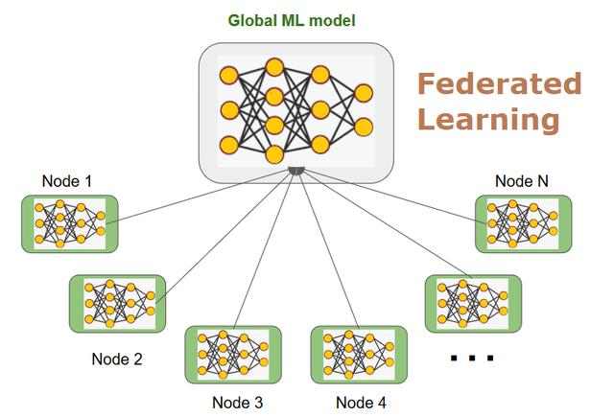
8.1 联邦学习背景
8.1.2 可行性解决方案-联邦学习
联邦学习使多个参与方在保护数据隐私、满足合法合规要求的前提下继续进行机器学习，解决数据孤岛问题。
多个参与者协作构建一个共享的机器学习模型，并且共同获益的体系。
6

Slide 7
8.1 联邦学习背景
8.1.3 联邦学习的定义
联邦机器学习是一个机器学习框架，能有效帮助多个机构在满足用户隐私保护、数据安全和政府法规的要求下，进行数据使用和机器学习建模。
联邦学习系统是一个学习过程，数据所有者{P₁, …, P_{N}}，利用各自的数据{D₁, …, D_{N}}共同训练一个模型M_{FED} 。
在此过程中，任何数据所有者P_{i}都不会向其他人公开其数据D_{i}。
通过安全的参数交换和聚合，建立共享的机器学习模型。
训练过程中，每个参与者都将数据保留在本地，数据不互通，保护隐私。
联邦学习模型相关信息都是以加密方式交换，且最终模型效果逼近理想模型（将所有训练数据集集中在一起得到的机器学习模型）。
发布
7

Slide 8
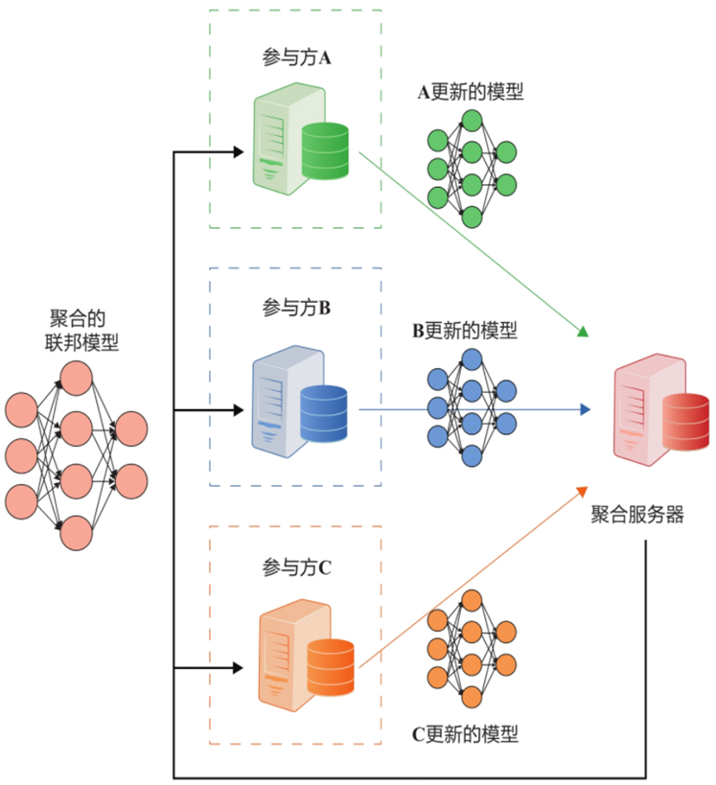
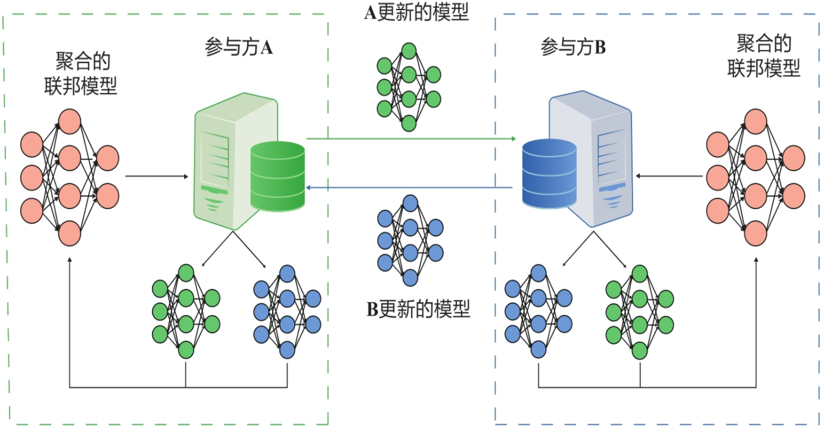
8.1 联邦学习背景
8.1.4 联邦学习架构
联邦学习可分为以下两种架构：
客户-服务器架构
对等网络架构
发布
8

Slide 9
8.1 联邦学习背景
8.1.4 架构：客户-服务器架构训练流程
训练思路：
①聚合器(聚合服务器)分发初始化模型
②参与者接收聚合器分发的模型，进行本地模型更新
③参与者向聚合器发送更新的模型
④聚合器接收所有参与者更新的模型，聚合为全局模型，并将全局模型发送给参与者
重复②-④步骤，直至损失函数收敛(测试集上精确度足够高)或达到规定的迭代次数上限或规定的训练时间
客户-服务器架构
发布
9
Notes:
具有相同数据结构的K个参与方在服务器的帮助下，协作地训练一个机器学习的模型。

Slide 10
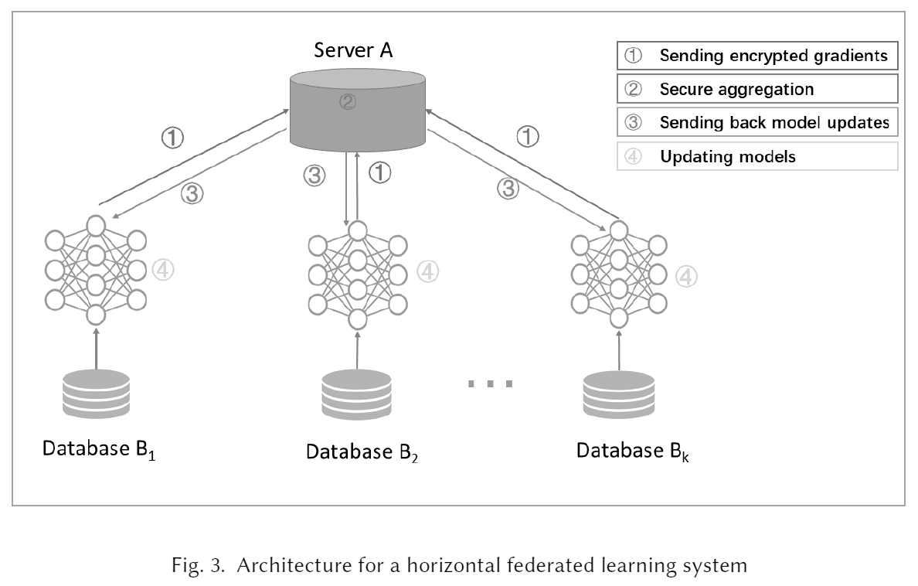
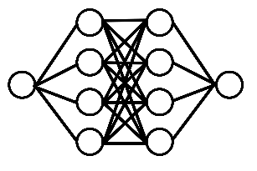

8.1 联邦学习背景
8.1.4 架构：客户-服务器架构训练流程
具体操作流程图见下：
客户-服务器架构
聚合器
1.上传本地模型
2.聚合器聚合
3.返回模型更新
4.更新本地模型
发布
参与方1
参与方2
参与方K
10

Slide 11
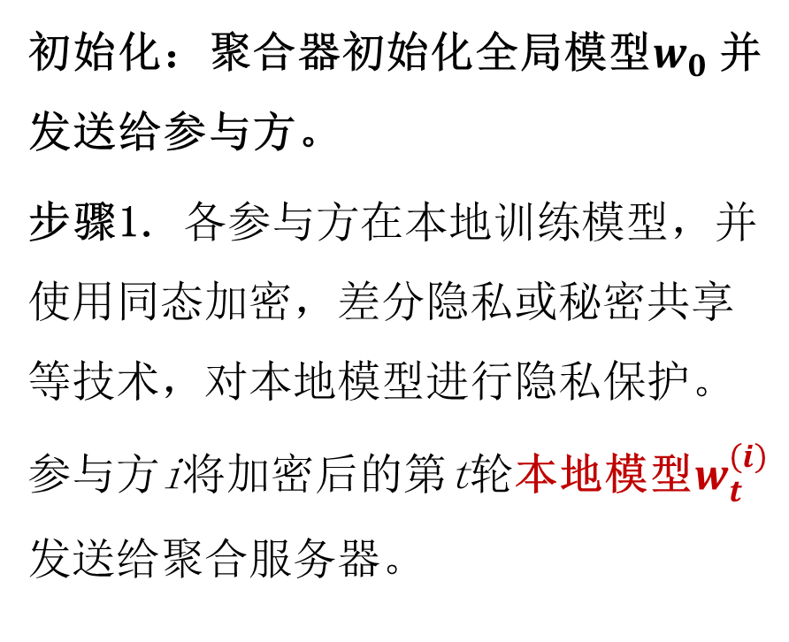

8.1 联邦学习背景
8.1.4 架构：客户-服务器架构训练流程
客户-服务器架构
此处描述的都是模型平均，梯度平均流程与模型平均类似。
11

Slide 12
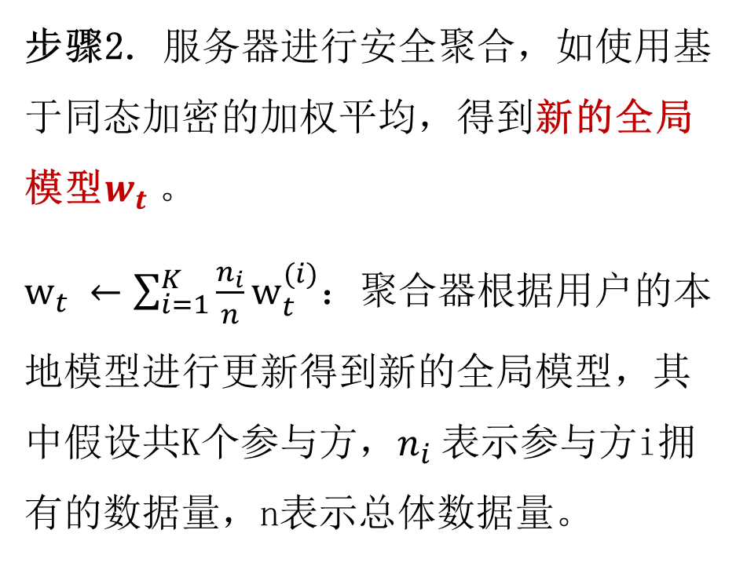
8.1 联邦学习背景
8.1.4 架构：客户-服务器架构训练流程
客户-服务器架构
12

Slide 13
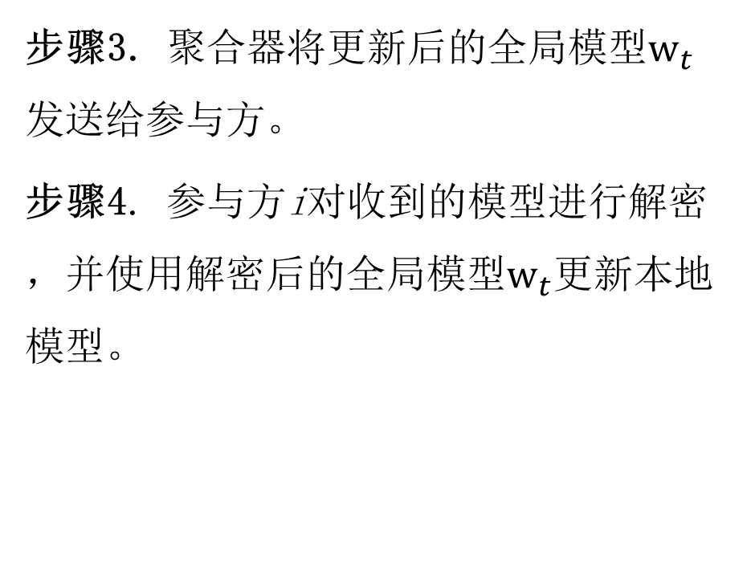
8.1 联邦学习背景
8.1.4 架构：客户-服务器架构训练流程
客户-服务器架构
上述步骤持续迭代直到损失函数收敛(测试集上精确度足够高)或达到规定的迭代次数上限或规定的训练时间
13

Slide 14
8.1 联邦学习背景
8.1.4 架构：对等网络架构训练流程
训练思路：
①请求发起者（任意参与方）初始化并广播模型
②接受者接收模型，利用本地数据进行模型更新并广播发送迭代的更新模型
③参与者接收到其他参与者更新的模型，在本地聚合为联邦模型，在此基础上进行训练迭代并将更新后的模型发送给其他参与者
重复②-③步骤，直到损失函数收敛或者达到规定的迭代次数或者规定的训练时间
客户-服务器架构
发布
14

Slide 15
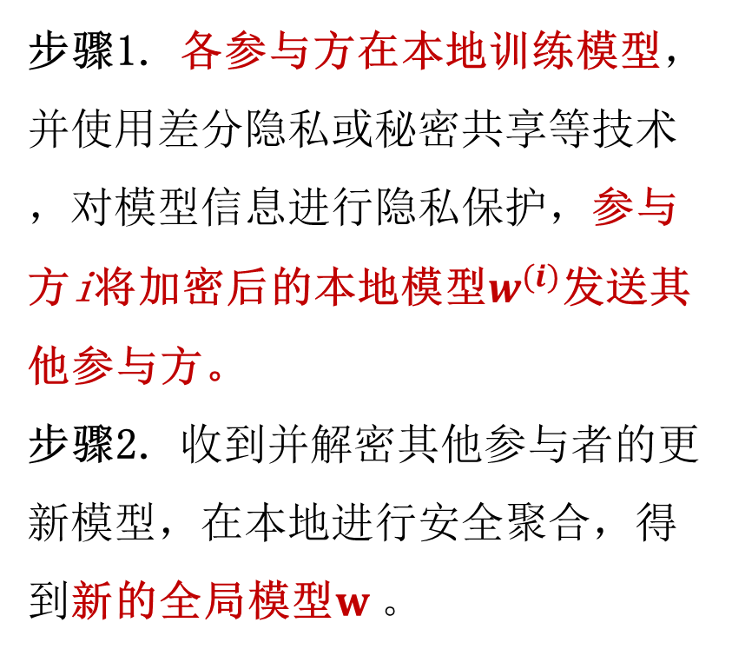
8.1 联邦学习背景
8.1.4 架构：对等网络架构训练流程
客户-服务器架构
发布
15

Slide 16
8.1 联邦学习背景
8.1.4 架构：对等网络架构训练流程
客户-服务器架构
步骤3. 各个参与者在聚合的联邦模型上进行迭代训练，将更新后的模型广播加密发送给其他参与者。
步骤4. 参与方对收到的模型进行解密，并使用解密后的全局模型更新本地模型。
发布
上述步骤持续迭代直到损失函数收敛或达到规定的迭代次数上限或规定的训练时间
16

Slide 17
8.1 联邦学习背景
8.1.5 联邦学习分类
横向联邦学习 Horizontal FML
纵向联邦学习 Vertical FML
联邦迁移学习 Federated Transfer Learning
发布
17

Slide 18
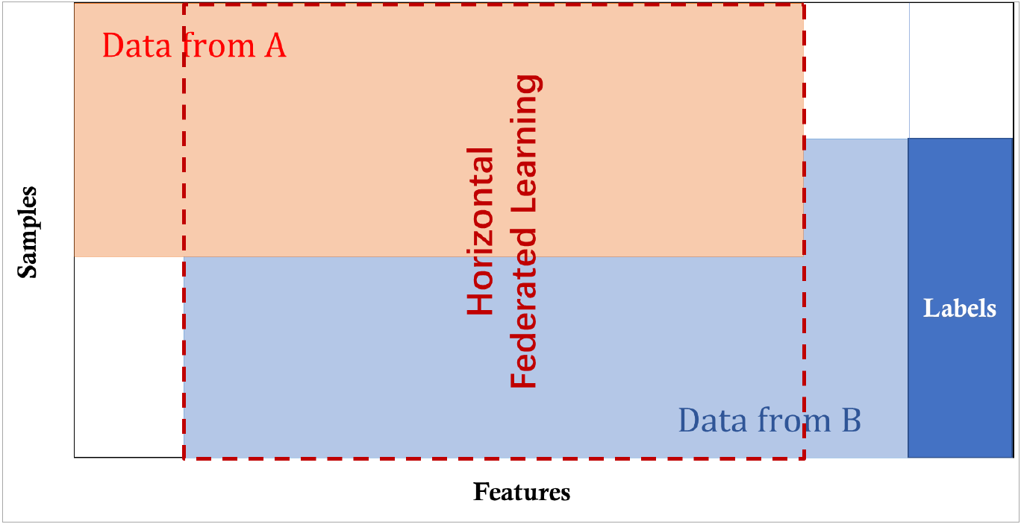
8.1 联邦学习背景
8.1.5 横向联邦学习
在两个数据集的用户特征重叠较多而用户重叠较少的情况下，把数据集按照横向（即用户维度）切分，并取出双方用户特征相同而用户不完全相同的那部分数据进行训练，使特征维度相同的各数据拥有方建立联合模型的一种联邦学习方案。
发布
比如有两家不同地区银行
它们的用户群体分别来自各自所在的地区，相互的交集很小。
但是业务很相似，记录的用户特征是相同的。
此时，就可以使用横向联邦学习来构建联合模型。
18

Slide 19
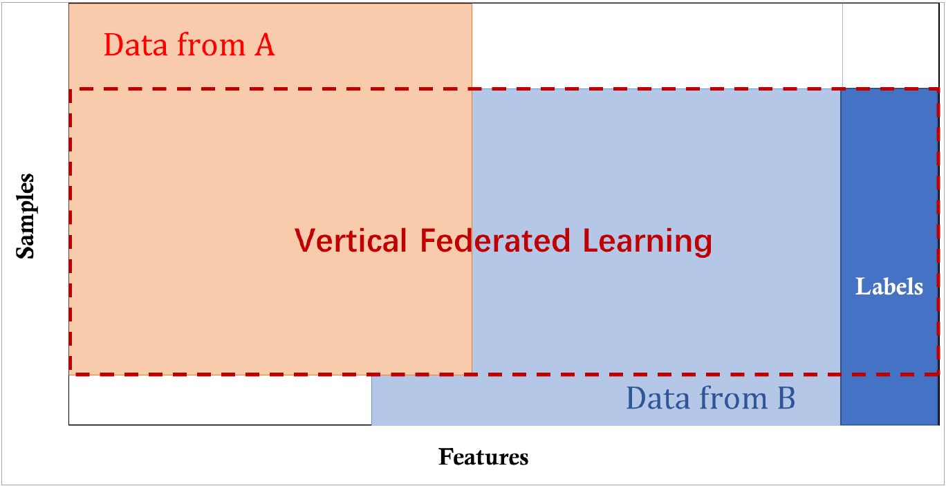
8.1 联邦学习背景
8.1.5 纵向联邦学习
在两个数据集的用户重叠较多而用户特征重叠较少的情况下，把数据集按照纵向(即特征维度)切分，并取出双方用户相同而用户特征不完全相同的那部分数据进行训练。
发布
比如有两个不同机构，一家是某地的银行，另一家是同一个地方的电商
它们的用户群体很有可能包含该地的大部分居民，因此用户的交集较大。
但由于银行记录的都是用户的收支行为与信用评级, 而电商则保有用户的浏览与购买历史, 因此它们的用户特征交集较小。
此时，就可以使用纵向联邦学习来构建联合模型。
19

Slide 20
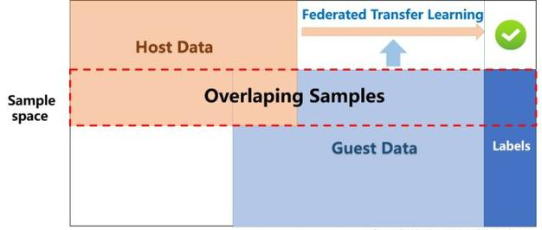
8.1 联邦学习背景
8.1.5 联邦迁移学习
在两个数据集的用户与用户特征重叠都较少的情况下，不对数据进行切分，而可以利用迁移学习来克服数据或标签不足的情况,这种方法叫作联邦迁移学习。
发布
比如有两个不同机构，一家是位于中国的银行，另一家是位于美国的电商。
由于受到地域限制，这两家机构的用户群体交集很小。
同时，由于机构类型的不同，二者的数据特征也只有小部分重合。
在这种情况下，要想进行有效的联邦学习，就必须引入迁移学习，来解决单边数据规模小和标签样本少的问题，从而提升模型的效果。
20

Slide 21
第八章 联邦学习与无线网络安全
联邦学习背景
8.1
8.2
联邦学习与分布式学习
8.3
联邦学习中的安全挑战
8.4
隐私保护技术与方案
8.5
无线网络中应用案例
21

Slide 22
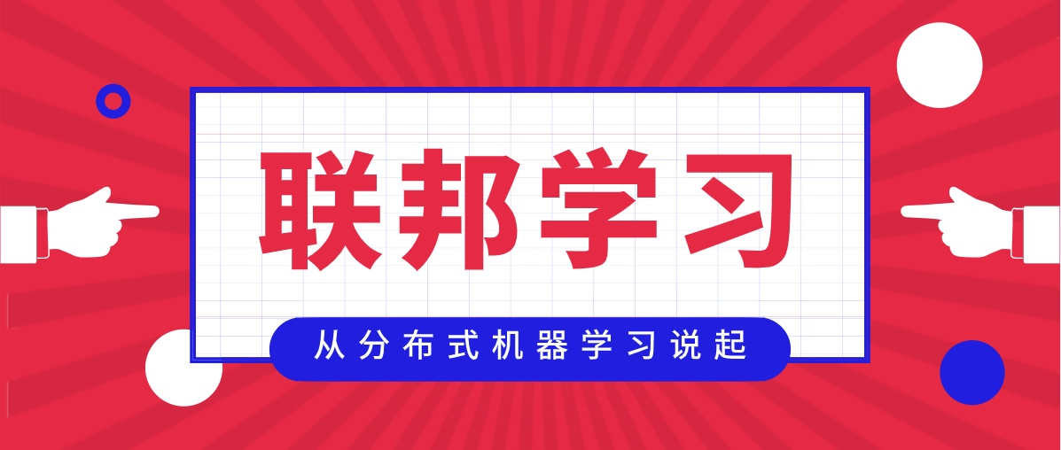
8.2 联邦学习与分布式学习
8.2.1 分布式机器学习介绍
分布式机器学习也称为分布式学习，是指利用多个计算节点（也称为工作者，Worker）进行机器学习或者深度学习的算法和系统，旨在提高性能、保护隐私，且可扩展为规模、更大数据量更大的模型。
数据传输隐私威胁
联邦学习和分布式机器学习（Distributed Machine Learning，DML）有许多共同之处
例如二者都使用分散化的数据集和分布式的模型训练。
很多研究者也把联邦学习看作分布式机器学习的一种特殊形式，或者把联邦学习看成是分布式机器学习的下一步发展。
22

Slide 23
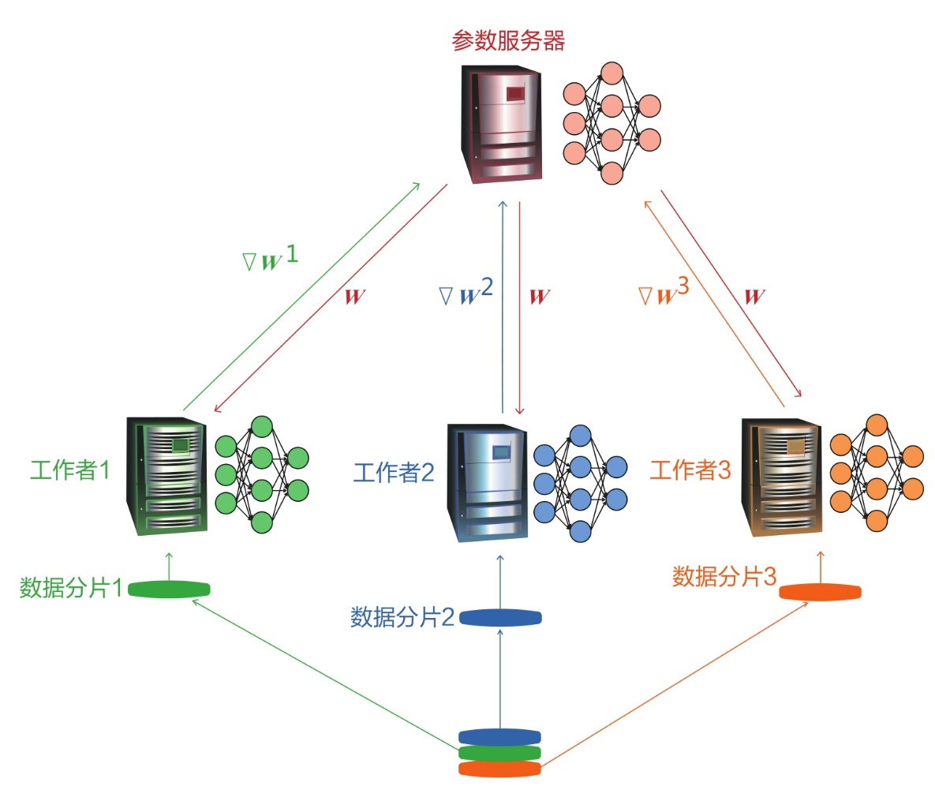
8.2 联邦学习与分布式学习
8.2.1 分布式机器学习介绍
DML可以分为两类：
1、面向扩展性的DML（Scalability-Motivated DML）
数据传输隐私威胁
广泛用于解决大规模机器学习问题中的计算资源和内存空间限制。
大规模的数据以及机器学习的模型需要可扩展的并行计算来解决数据的集中存储需求、更弹性化和更廉价的计算资源。
控制中心拥有对所有数据的访问和分配权力，扩展采用的计算资源的算力接近，计算设备可靠等。
参数服务器系统
23

Slide 24
8.2 联邦学习与分布式学习
8.2.1 分布式机器学习介绍
DML可以分为两类：
2、面向隐私保护的DML（Privacy-Motivated DML）
数据传输隐私威胁
在许多实践领域，数据分散于不同的客户、组织和机构中，为了收集更多的数据以改善性能，各参与方都拥有一些训练数据，具有协同训练机器学习模型的需求；公司也会从个人群体收集并分析数据，这就导致了数据隐私和安全的问题。
主要用于保护用户隐私，并通过分散的数据存储来确保数据安全。
参数服务器系统
24

Slide 25
8.2 联邦学习与分布式学习
8.2.2 联邦学习与分布式机器学习的区别联系
分布式机器学习涵盖了多个方面，包括把机器学习中的训练数据分布式存储、计算任务分布式运行、模型结果分布式发布等。
参数服务器系统（Parameter Server）是分布式机器学习中一个典型的例子，它将数据存储在分布式的工作节点上，通过一个中心式的调度节点调配数据分布和分配计算资源，以便更高效的获得最终的训练模型。
联邦学习中的工作节点代表的是模型训练的数据拥有方，其对本地的数据具有完全的自治权限，可以自主决定何时加入联邦学习进行建模。
相对地在参数服务器中，中心节点始终占据着主导地位，因此联邦学习面对的是一个更复杂的学习环境。
数据传输隐私威胁
25
Notes:
分布式机器学习：数据集中后，一台工作节点性能无法满足训练要求。由一个中心节点统一分配数据和计算资源，分配给多台节点训练。
联邦学习：每个参与者拥有自己的数据，用自己的数据进行训练。

Slide 26
第八章 联邦学习与无线网络安全
联邦学习背景
8.1
8.2
联邦学习与分布式学习
8.3
联邦学习中的安全挑战
8.4
隐私保护技术与方案
8.5
无线网络中应用案例
26

Slide 27
8.3 联邦学习中的安全挑战
8.3.1 联邦学习攻击背景
在使用训练数据构建机器学习模型的过程中出现了不同于传统数据收集与发布的特殊环节, 这些特殊环节带来了新的隐私攻击机制。例如：
在模型训练阶段, 不可信的服务器或者参与者可以利用训练的中间结果构建攻击模型以侵犯用户隐私。
在模型预测阶段, 攻击者可以通过不断访问模型预测接口的方式窃取目标训练集的数据隐私。
多样的机器学习场景对隐私保护提出了高效性和可用性的要求。
不仅需要保证训练模型的预测准确率，还需要在通信开销以及计算开销方面保证训练过程的高效性。
机器学习隐私保护中对高效性及可用性的要求比传统数据管理中更加复杂和严苛。
发布
27

Slide 28
8.3 联邦学习中的安全挑战
8.3.2 威胁模型-攻击者
聚合器
不可信服务器可以在所有迭代中检查发送到服务器的所有消息（包括模型更新)，并可以篡改训练过程。
半可信服务器可以检查发送到服务器的所有消息，但不会篡改训练过程。
参与者
不可信参与者可以在它们参与的迭代中，获得从服务器接收到的所有消息（包括模型)，并可以篡改训练过程。
半可信参与者可以获得从服务器收到的所有消息，但不会篡改训练过程。
第三方：外部实体可能窃听并篡改交互过程中的信息。
发布
28

Slide 29
8.3 联邦学习中的安全挑战
8.3.3 敌手模型-攻击者目标
判断某条个人数据是否在目标模型的训练集中
例如: 目标模型是基于癌症患者的基因数据训练的, 一旦攻击者判断出某条数据存在于训练集, 则可推断该条数据拥有者的患癌情况。
推断训练数据中某列或若干列的敏感属性值
例如: 训练集是基因数据, 且若干基因序列和疾病直接相关, 一旦攻击者掌握相关背景知识, 并通过隐私攻击推断出目标攻击对象的敏感基因序列, 则会侵犯患者隐私。
重建分类模型训练集中某一类数据
例如: 若目标模型为人脸识别模型, 攻击者通过隐私攻击可重建出某人的人脸图片, 从而将该个体的姓名和外貌联系起来, 侵犯个人隐私。
发布
29

Slide 30
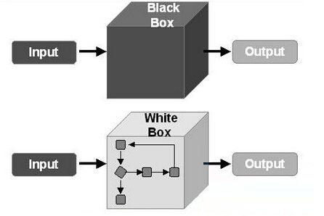
8.3 联邦学习中的安全挑战
8.3.4 敌手模型-敌手知识
敌手知识是指攻击者掌握的关于目标模型的背景知识，包括模型训练集的分布假设、其他辅助统计信息、模型结构和参数、决策函数等。
白盒攻击：攻击者掌握模型结构和参数的攻击。
黑盒攻击：攻击者没有掌握模型结构和参数的攻击。
发布
具体攻击方案中，对攻击者知识的假设有可能介于两者之间，例如：攻击者掌握模型的结构，不知道模型的参数。
30

Slide 31
8.3 联邦学习中的安全挑战
8.3.5 敌手模型-敌手能力
数据收集阶段：敌手能力指直接获取数据（偏向于机器学习范畴）。
训练阶段：敌手能力包括干预模型训练、收集中间结果的能力。
预测阶段：敌手能力是指访问模型、提取模型或部分数据等辅助信息的能力。
发布
主动攻击中：攻击者的敌手能力包括参与模型的训练, 甚至恶意使用特定策略诱导目标模型泄露更多信息。
被动攻击中：对敌手能力的假设控制在不影响模型完整性和可用性的范围内, 即攻击者不直接参与模型训练, 而是通过访问模型、观察输出、获取辅助信息等方式达到攻击目的。
31

Slide 32
8.3 联邦学习中的安全挑战
8.3.6 隐私威胁-重构攻击
重构攻击：敌手的目标是在模型的训练期间抽取训练数据，或抽取训练数据的特征向量。
在联邦学习中，每一个参与者使用自己本地的数据训练机器学习模型，只将模型的权重更新和梯度更新与其他参与方共享。
然而，如果数据结构是已知的，梯度信息可能会被利用，从而泄露关于训练数据的额外信息。
发布
方法：每轮训练，敌手生成一些“假”样本对本地模型进行训练，并上传模型；之后，利用下载的全局模型更新判别模型。最终，敌手得到的判别模型可以生成其他参与者的训练数据。
Hitaj, B., Ateniese, G., & Perez-Cruz, F. (2017, October). Deep models under the GAN: information leakage from collaborative deep learning. In Proceedings of the 2017 ACM SIGSAC Conference on Computer and Communications Security (pp. 603-618).
32
Notes:
梯度聚合情况下，可以做重构攻击。我们主要考虑模型聚合。

Slide 33
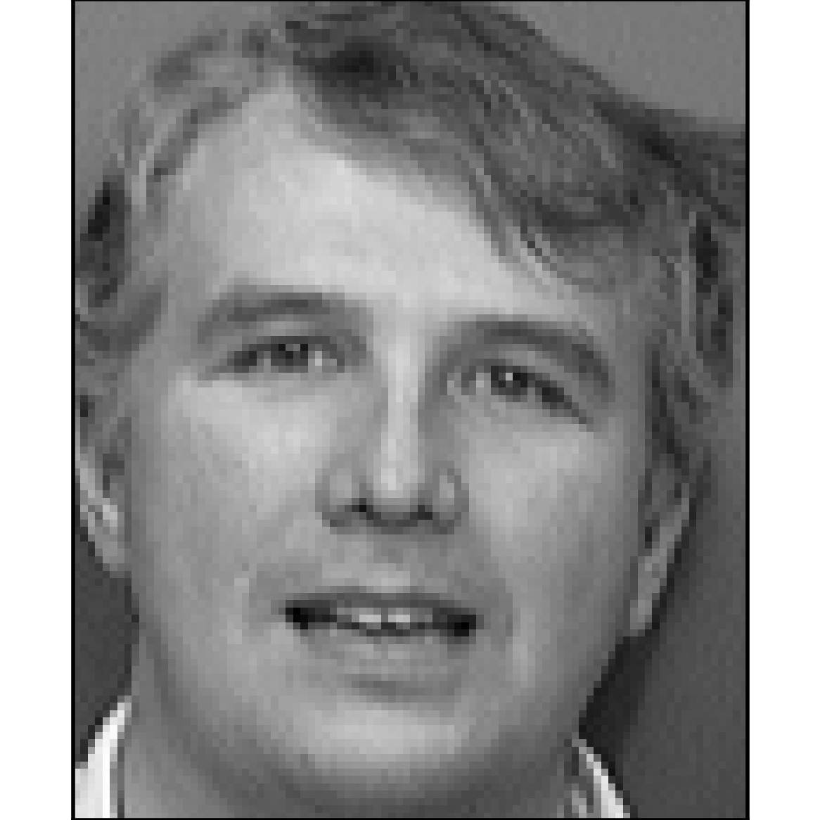
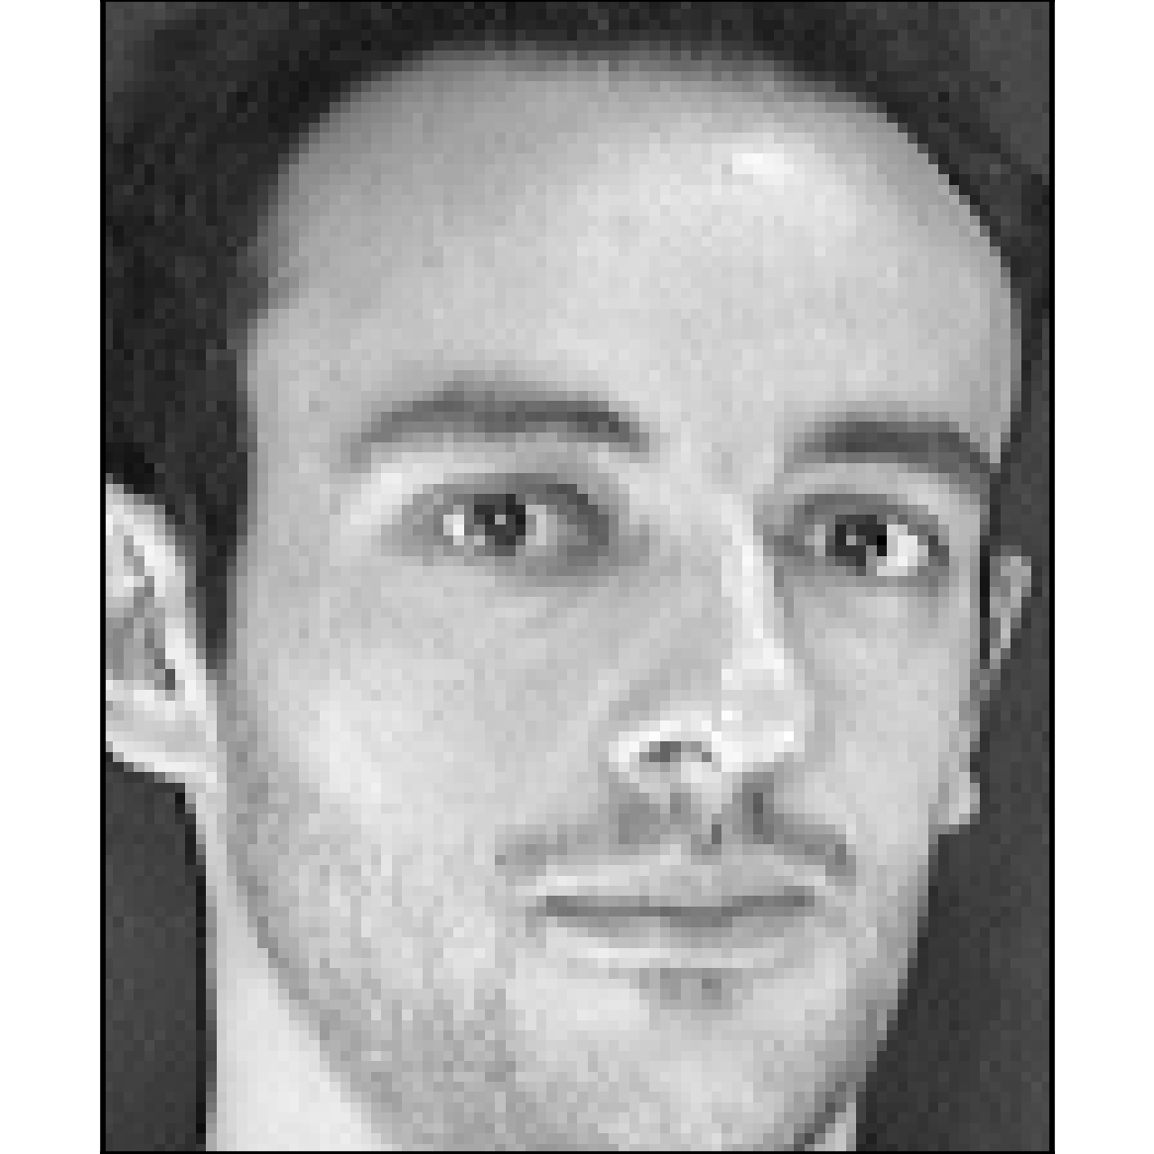
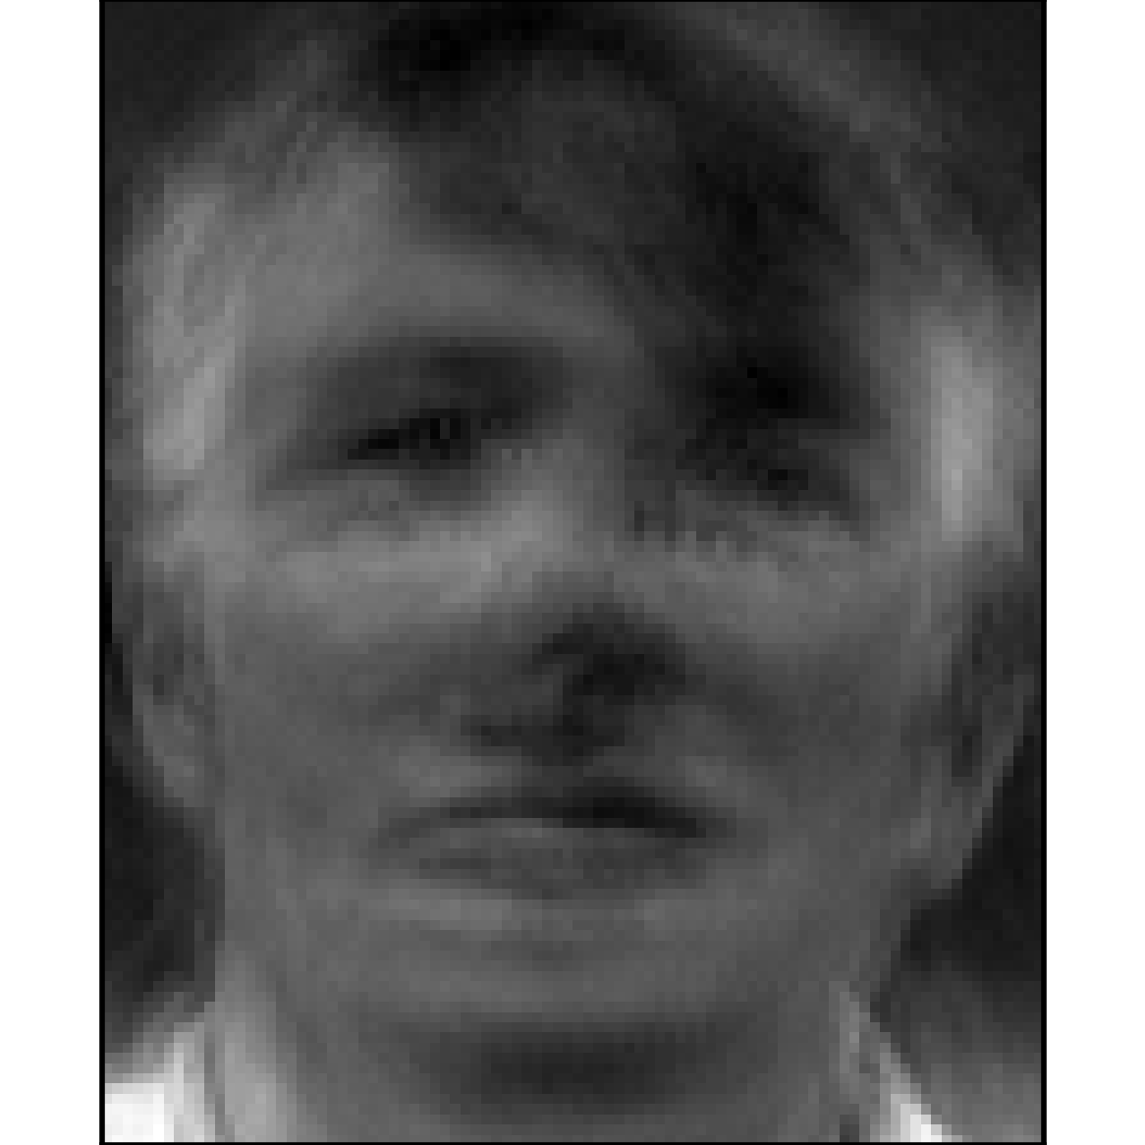
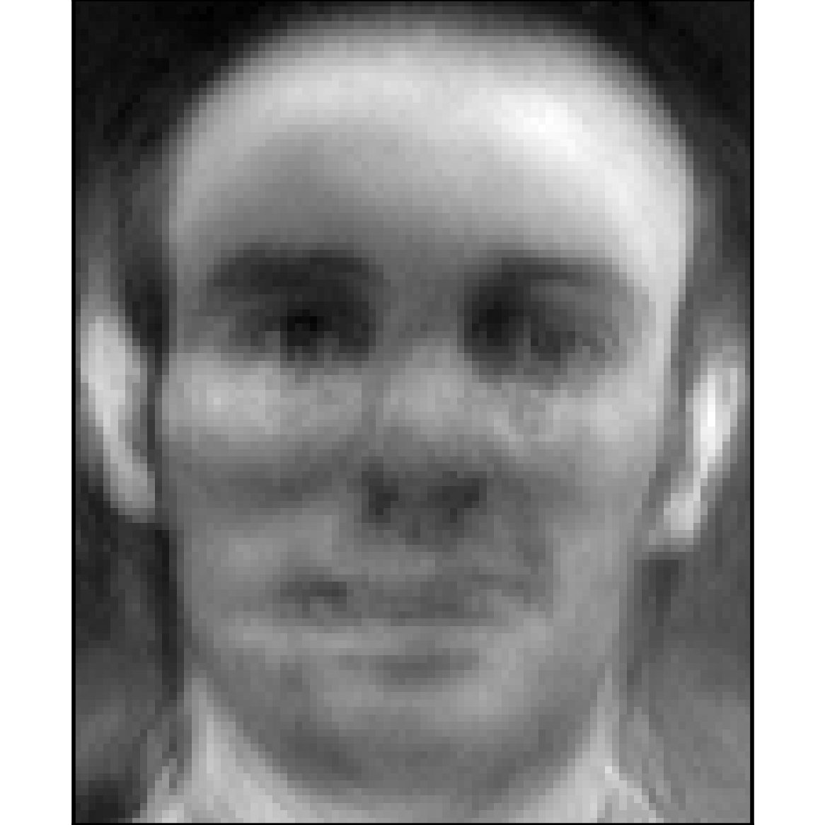
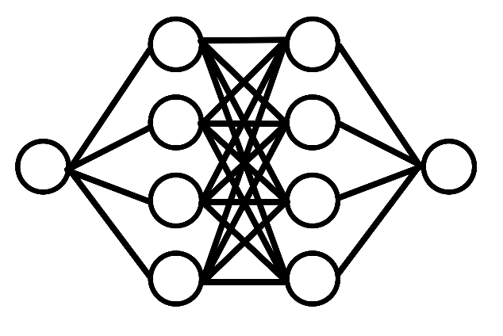
8.3 联邦学习中的安全挑战
8.3.7 隐私威胁-模型反演攻击
模型反演攻击：敌手被假设为对模型拥有白盒访问权限或黑盒访问权限。对于白盒访问，敌手知己获取模型的明文内容；对于黑盒访问，敌手只能查询模型的数据和收集返回结果。敌手的目的是从模型中抽取训练数据或训练数据的特征向量。
为了抵御模型反演攻击，应当向敌手暴露尽可能少的模型信息。对于模型的访问应该被限制为黑盒访问，模型输出同样应该受限。
发布
模型w
隐私训练数据
输入
反向推理
原始图像信息
33

Slide 34
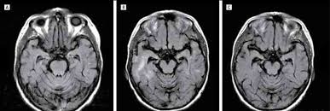
8.3 联邦学习中的安全挑战
8.3.8 隐私威胁-成员推理攻击
成员推理攻击：敌手对模型至少有黑盒访问权限，同时拥有一个特定的样本作为其先验知识。敌手的目标是判断模型的训练集中是否包含特定的样本，获知给定的样本是否在模型的训练集中。敌手通过机器学习模型的输出试图推断此样本是否属于模型的训练集。
是否属于？？
发布
模型w
隐私训练数据
输入
预测
未知属性
Shokri, R., Stronati, M., Song, C., & Shmatikov, V. (2017, May). Membership inference attacks against machine learning models. In 2017 IEEE Symposium on Security and Privacy (SP) (pp. 3-18). IEEE.
34

Slide 35
8.3 联邦学习中的安全挑战
8.3.9 安全挑战问题总结
恶意参与者的合谋攻击问题
聚合器与参与者的合谋攻击
半可信聚合器的反向推理攻击、不可信聚合器聚合执行权限设定
参与者动态加入与退出问题
More：
信道安全问题（信道认证与加密）
鼓励高质量参与者参与的激励机制设定
发布
35

Slide 36
第八章 联邦学习与无线网络安全
联邦学习背景
8.1
8.2
联邦学习与分布式学习
8.3
联邦学习中的安全挑战
8.4
隐私保护技术与方案
8.5
无线网络中应用案例
36

Slide 37
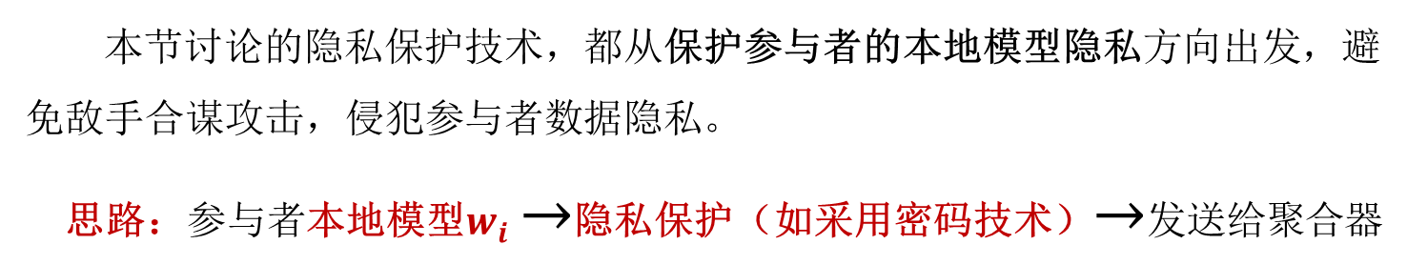
8.4 隐私保护
8.4.1 隐私保护
联邦学习中的隐私保护
在联邦学习中，用户的隐私是重中之重。为了保护用户隐私，防止联邦学习应用被恶意方攻击，已采用多种技术来增强联邦学习的安全性，一般采用差分隐私、同态加密或二者结合。
37

Slide 38
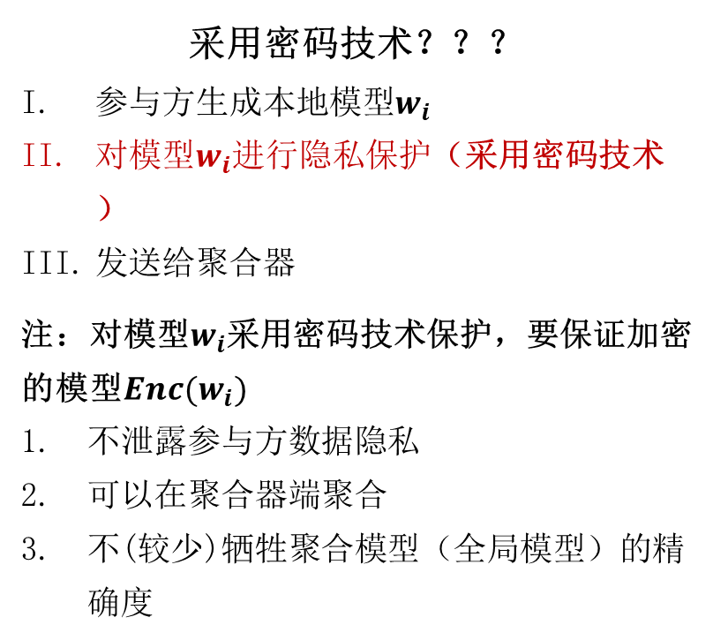
8.4 隐私保护
8.4.2 隐私保护-如何采用密码技术
38

Slide 39
8.4 隐私保护
8.4.3 隐私保护下的技术工具
联邦学习中常见的隐私保护技术有以下几种
多方安全计算 Secure Multi-party Computation (MPC)如借助同态加密 Homomorphic Encryption (HE)
差分隐私 Differential Privacy (DP)
39

Slide 40





8.4 隐私保护
8.4.4 同态加密
同态加密（Homomorphic encryption）是一种加密形式，它允许人们对密文进行特定形式的代数运算得到仍然是加密的结果，将其解密所得到的结果与对明文进行同样的运算结果一样。
在联邦学习过程中，也可以采用同态加密的方法，通过加密机制下的参数交换来保护用户数据隐私。
聚合器
参数都是加密的
参与方1
参与方2
参与方K
40
Notes:
Noise通常为差分隐私
门限解密后聚合器广播

Slide 41
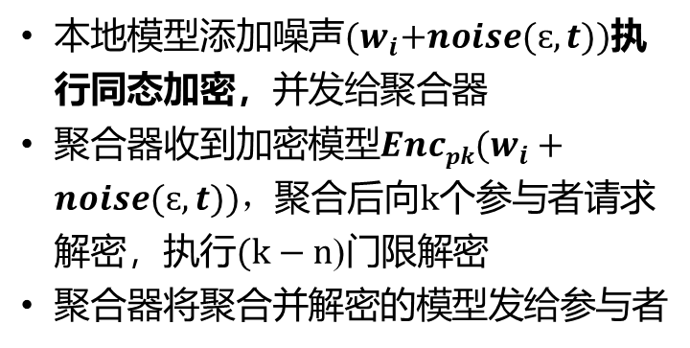
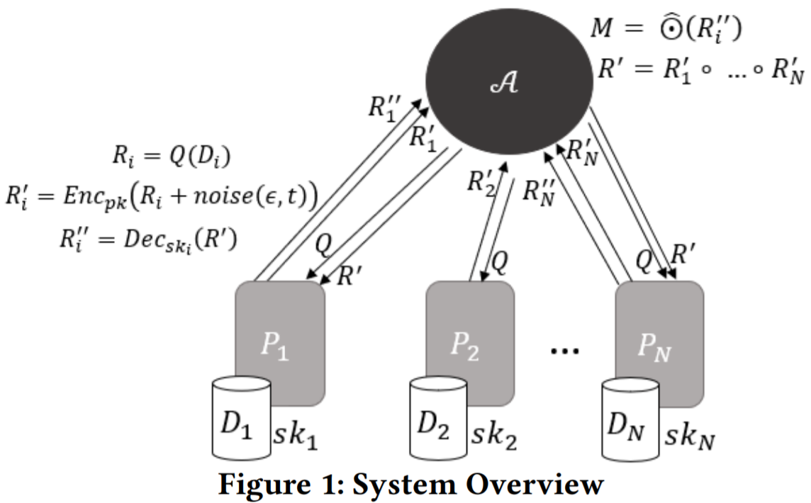
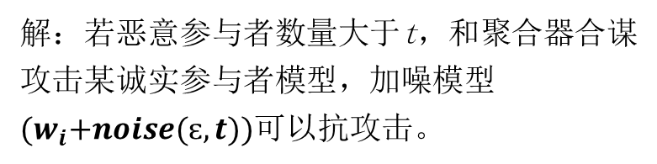
8.4 隐私保护
8.4.4 同态加密-Paillier阈值变体
(k, n)
本地模型为何加噪声？
k
Truex, S., Baracaldo, N., Anwar, A., Steinke, T., Ludwig, H., Zhang, R., & Zhou, Y. (2019, November). A hybrid approach to privacy-preserving federated learning. In Proceedings of the 12th ACM Workshop on Artificial Intelligence and Security (pp. 1-11).
41

Slide 42
8.4 隐私保护
8.4.5 差分隐私
在差分隐私（DP）中，数据通常是由可信第三方进行加噪声来实现隐私。在联邦学习中，服务器作为DP机制的可信任实现者，确保隐私输出。但是我们通常需要减少可信任参与者的参与，最近几年提出了本地差分隐私（LDP）。
本地差分隐私通过让每个客户机在与服务器共享数据之前对其数据应用差分隐私，可以在不需要信任集中服务器的情况下实现差异隐私。
LDP相对于DP而言，不需要可信第三方的参与，而且数据在发送之前就已经实现了隐私保护。
相较DP，本地差分隐私会加入大量噪音。但前者要引入服务器。因此，需要一个介于DP和LDP之间的模型，例如，分布式差分隐私、混合差分隐私。
42

Slide 43
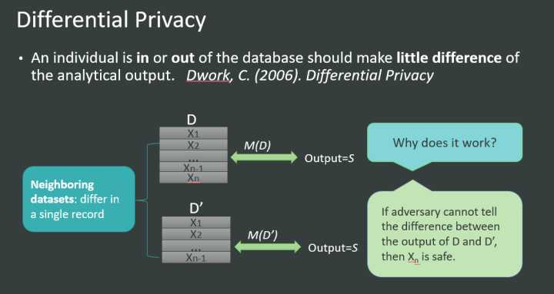
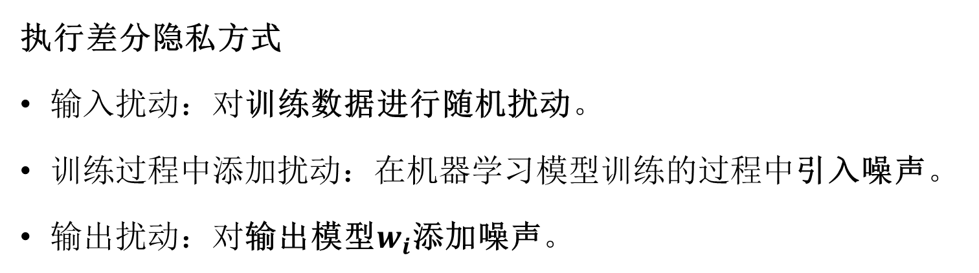
8.4 隐私保护
8.4.5 差分隐私
执行差分隐私方式
输入扰动：对训练数据进行随机扰动。
训练过程中添加扰动：在机器学习模型训练的过程中引入噪声。
输出扰动：对输出模型$w_{i}$添加噪声。
43
Notes:
前两个机器学习

Slide 44
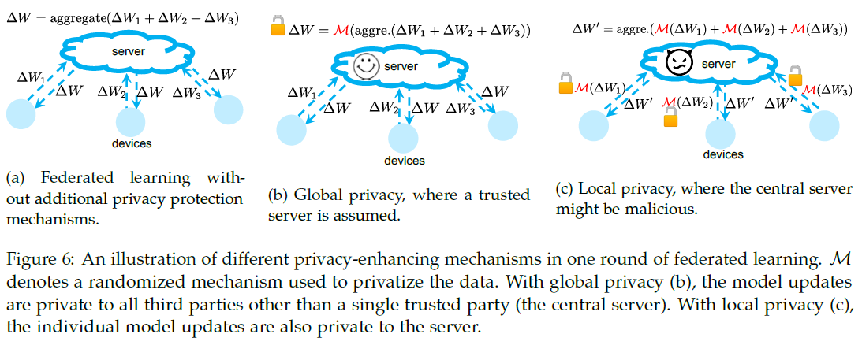
8.4 隐私保护
8.4.6 案例
联邦学习中，可以利用多方安全计算以安全的方式计算来自用户设备的模型参数w更新的总和。中心服务器无法看到任何本地更新，但仍可以在每轮中获得（精确/随机化/加密）聚合结果，以保护参与者隐私。
44

Slide 45
8.4 隐私保护
8.4.7 方法对比
差分隐私和同态加密对比
加密方法运算量大，性能开销大，往往难以落地
扰动方法仅用噪音添加机制，对性能影响较小，但会对模型预测准确性产生影响。它面临的主要挑战是：设计合理的扰动算法，平衡隐私保护和可用性。
45

Slide 46
第八章 联邦学习与无线网络安全
联邦学习背景
8.1
8.2
联邦学习与分布式学习
8.3
联邦学习中的安全挑战
8.4
隐私保护技术与方案
8.5
无线网络中应用案例
46

Slide 47
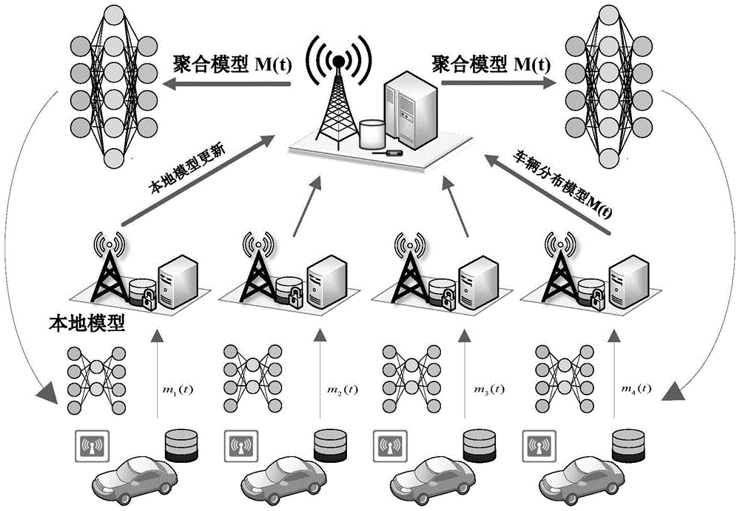
8.5 应用案例
8.5.1 联邦学习在车联网中的应用
47

Slide 48

8.5 应用案例
8.5.1 联邦学习在车联网中的应用
48

Slide 49
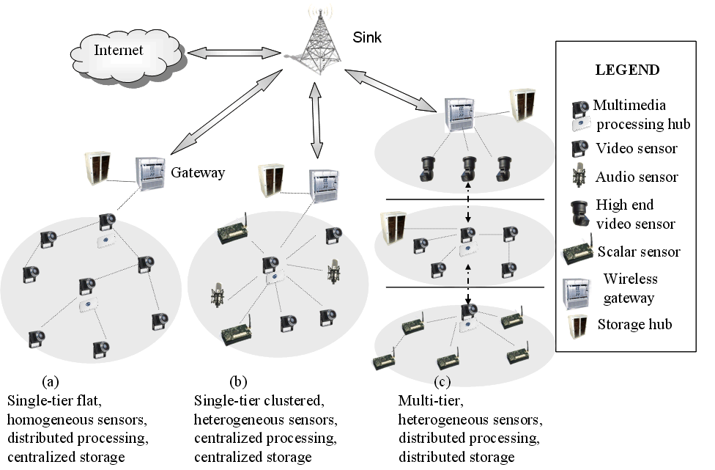
8.5 应用案例
8.5.1 联邦学习在无线传感网中的应用
49

Slide 50
总结
总结
联邦学习：①通过将训练任务下放到用户侧，②将训练得到的模型参数结果发送给服务端，③使数据保持在用户本地，保证了用户数据的隐私。
联邦学习也面临着一些挑战：
安全性：来自系统内半可信参与者与聚合器的合谋攻击，成员推理攻击，模型反演攻击以及模型萃取攻击等。
隐私性和效率：对于非独立同分布数据的处理，参数调节，通信负载，设备不可靠性等问题。
50

Slide 51
谢谢!

